Slide 1
МБДОУЦРР№28
«ОГОНЕК»
Заходите к нам на
«Огонёк»
-Неужели это… Неужели лето?
- Нет, еще не лето, Но уже – весна!
Электронная газета
Выпуск № 41
Дата выпуска: 18.06.19

Slide 2
Из нашей газеты вы узнаете
как проходили:
Праздники, посвященные наступлению весны;
Итоговые занятия;
Праздники посвященные 9 мая;
Праздники «Выпускные»;
Городской детский конкурс творчества «Звездный дождик -2019»
Выставки творческих работ;
День защиты детей.

Slide 3
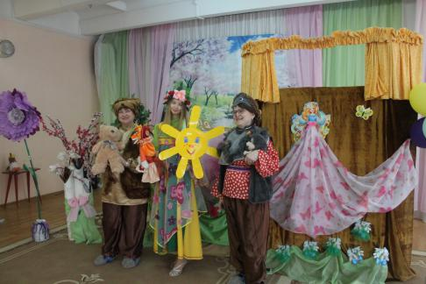
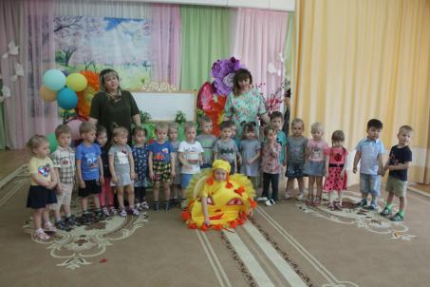
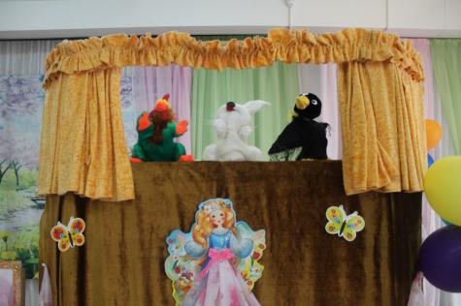
Весенние
развлечения
У нас весна. Звенят капели.
И день, и ночь веселый звон.
Как будто птицы налетели
Со всех концов, со всех сторон.
автор: Самуил Киссин

Slide 4
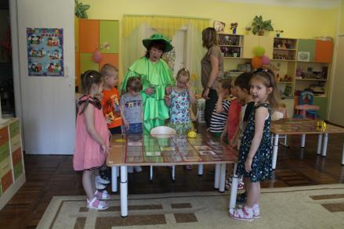
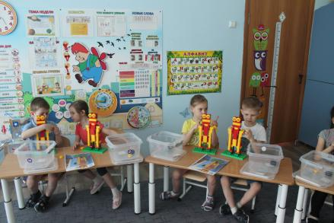
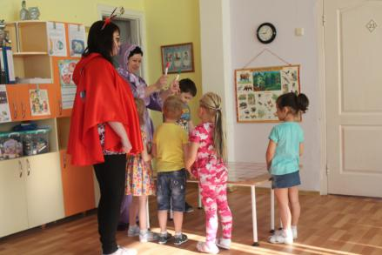
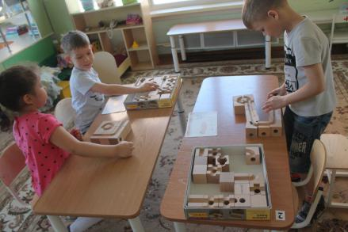
2 группа
5 группа
Итоговые занятия
по результатам инновационной деятельности ДОУ в области «Конструирование»
11 группа
6 группа

Slide 5
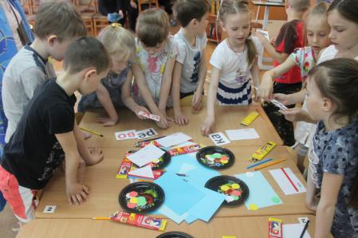
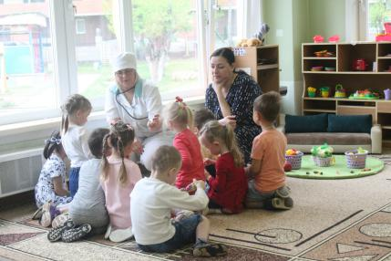
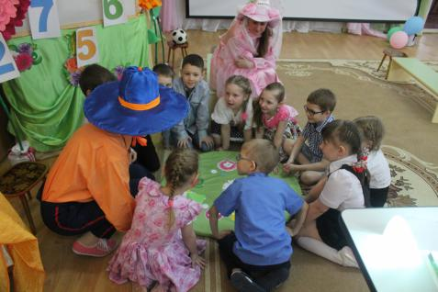
12 группа
1 группа
Итоговые занятия
в группах по итогам
учебного года
2 группа

Slide 6
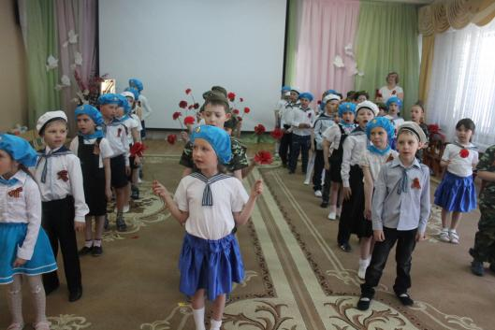
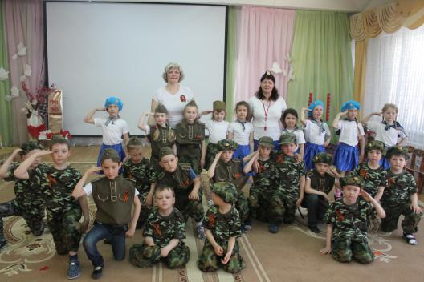

Slide 7
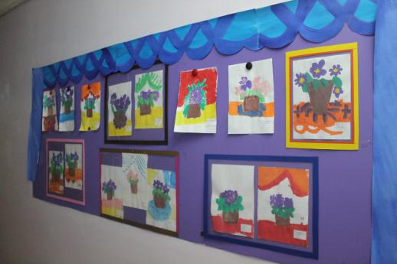
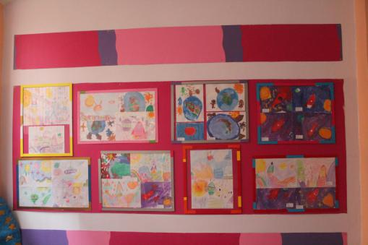
Выставки

Slide 8
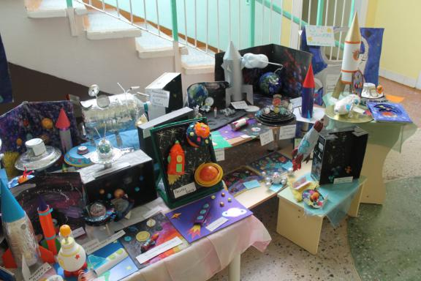
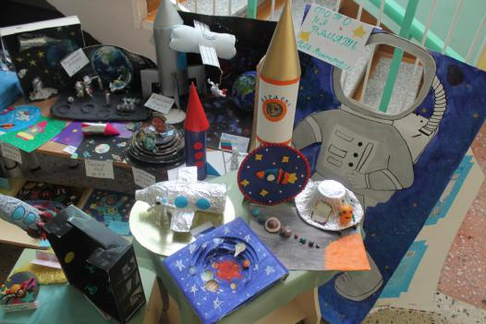

Slide 9
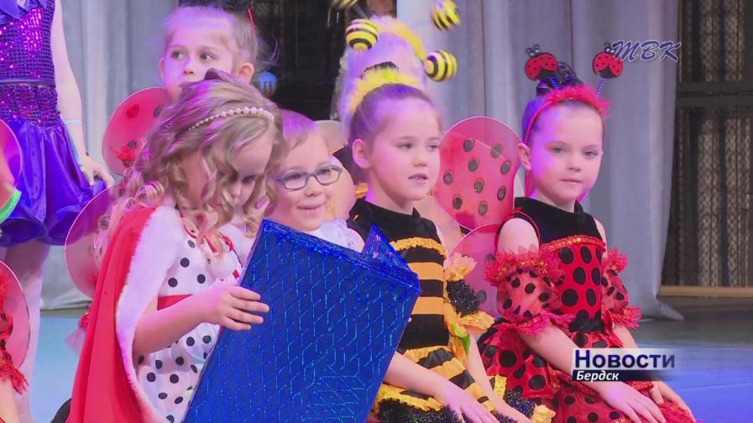
Городской детский конкурс творчества «Звездный дождик».
Литературно- музыкальная композиция
«Где начинается сказка?»
Результат:1 место в номинации литературно- музыкальная композиция

Slide 10
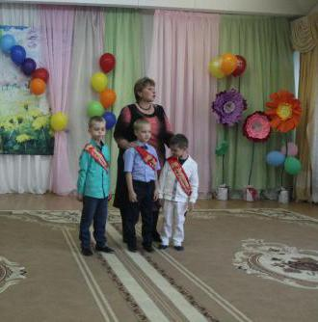
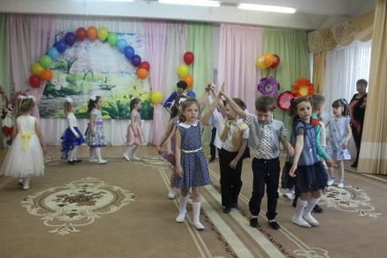
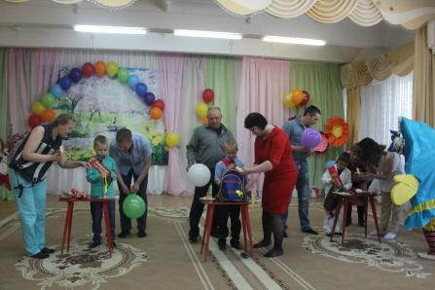

Slide 11
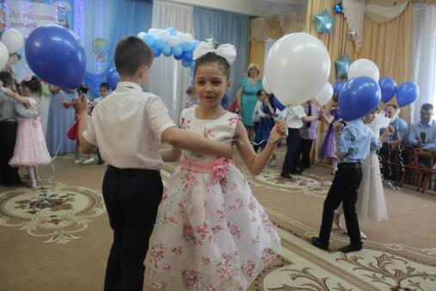
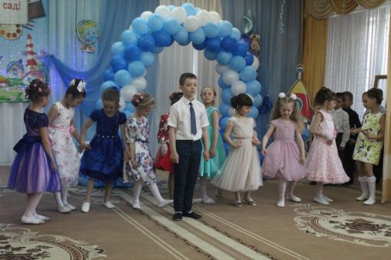
Выпускной
балл

Slide 12
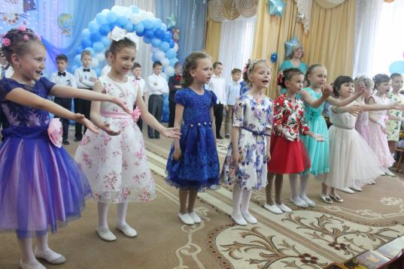
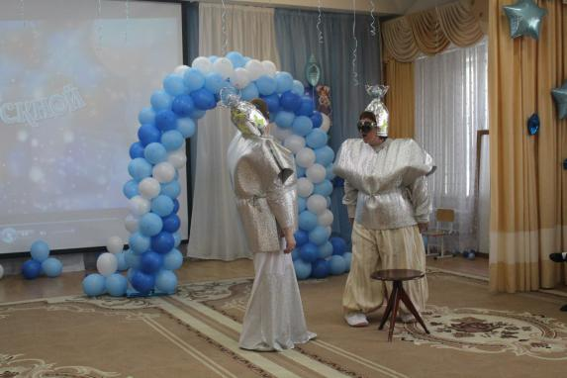
Мы уже не малыши и не дошколятки. Яркие карандаши сменим на тетрадки, Ручки, сумки, буквари… стали мы большие – Знаем раз, и два, и три, и еще четыре!
До свиданья,
наши выпускники !
(2 группа «Огоньки»,
6 группа «Кузнечики»,
8 группа «Веснушки»,
12 группа «Пчелки»)

Slide 13
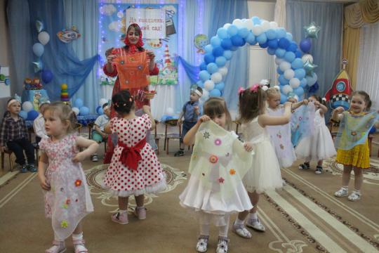
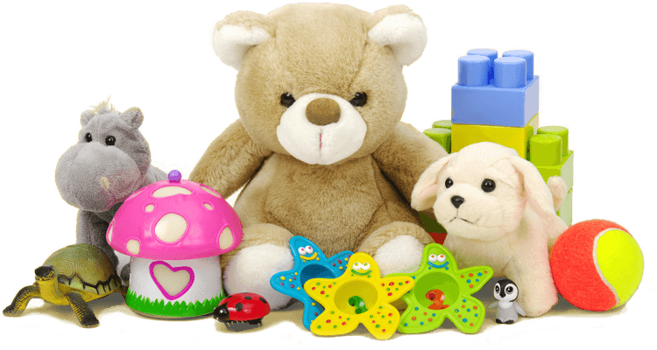
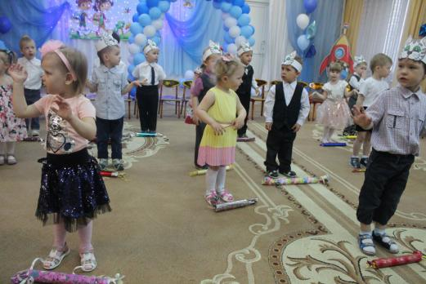
Выпускной
из
ясельной группы
(10 группа «Колокольчики»
13 группа «Ромашки»)

Slide 14
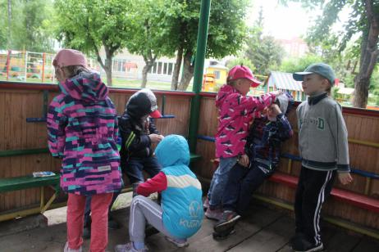
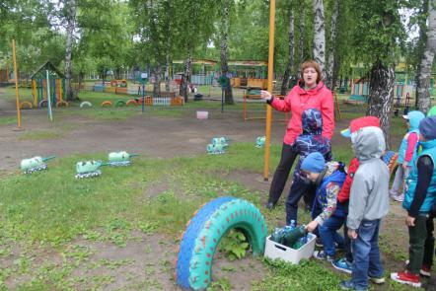
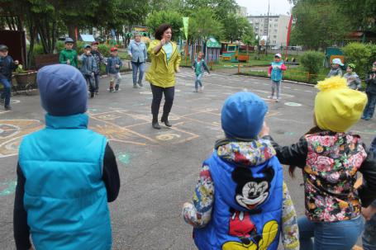

Slide 15
До следующих встреч…
Составители: педагог- психолог Семенюк С.П.,
старший воспитатель Лахтина О.В.

